Slide 1

Instituto Tecnológico de Frontera Comalapa Modalidad Mixta
Materia:
Administración de base de datos
Semestre: Sexto semestre Especialidad:
Ingeniería en Sistemas Computacionales.
Numero de control:
231260005
Nombre del alumno:
Eddi Uriel Castillo Sánchez
Nombre del docente:
Francisco Javier Mingo Velazquez
Nombre del trabajo:
Act 4.2 Reporte de practica
Fecha de entrega:
Frontera comalapa, Chiapas a 29 de mayo del 2026

Slide 2




INTRODUCCION
En esta práctica se desarrolló una aplicación frontend utilizando Angular, con el propósito de consumir los endpoints REST del microservicio estudiantes-service. Este microservicio fue construido previamente con Spring Boot y conectado a una base de datos PostgreSQL, por lo que el objetivo principal fue comprobar la comunicación entre el cliente web y el backend mediante peticiones HTTP.
La práctica permite observar cómo una aplicación distribuida puede dividir sus responsabilidades: el backend se encarga de administrar la lógica, los datos y las operaciones sobre la base de datos, mientras que el frontend presenta la información al usuario y permite interactuar con ella mediante formularios y tablas. Para lograr esta comunicación se utilizó HttpClient de Angular, herramienta que permite enviar solicitudes GET, POST y DELETE hacia la API REST.
kbihbih
Actividad 2.3 Banco de ejercicios__EddiCastillo_6ISCM-comprimido (1) (1)

Slide 3

JUSTIFICACION
Esta práctica se justifica porque permite integrar un frontend desarrollado en Angular con un microservicio creado en Spring Boot, comprobando la comunicación entre cliente y servidor mediante servicios REST. Además, facilita comprender cómo se organiza una aplicación distribuida, separando las responsabilidades del backend, que administra los datos y la lógica, y del frontend, que presenta la información al usuario.
khvgv

Slide 4
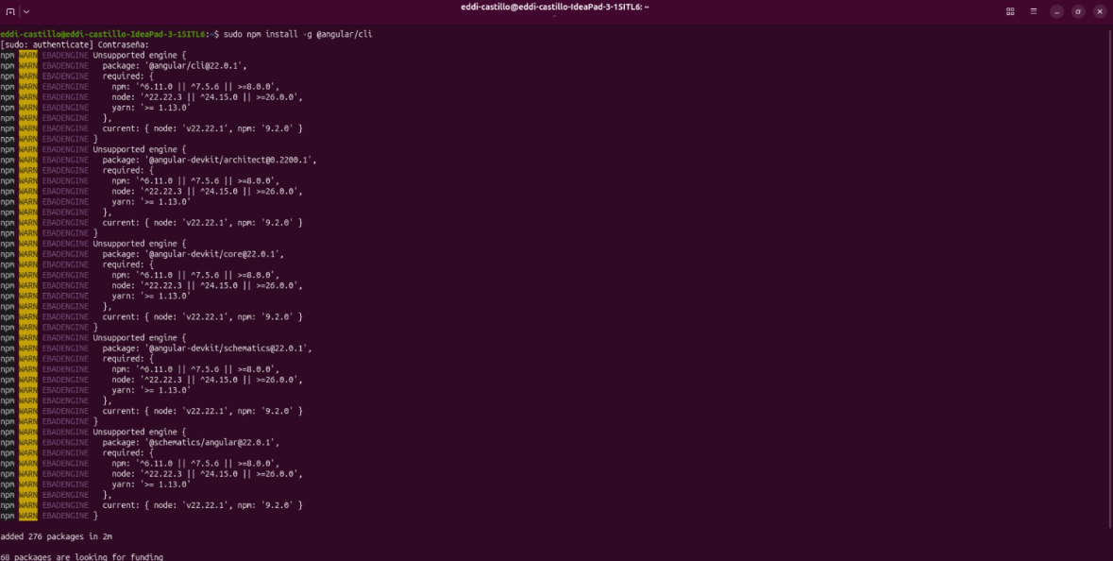
Paso 1: Para instalar Angular CLI se utilizó el siguiente comando:
sudo npm install -g @angular/cli
03

Slide 5
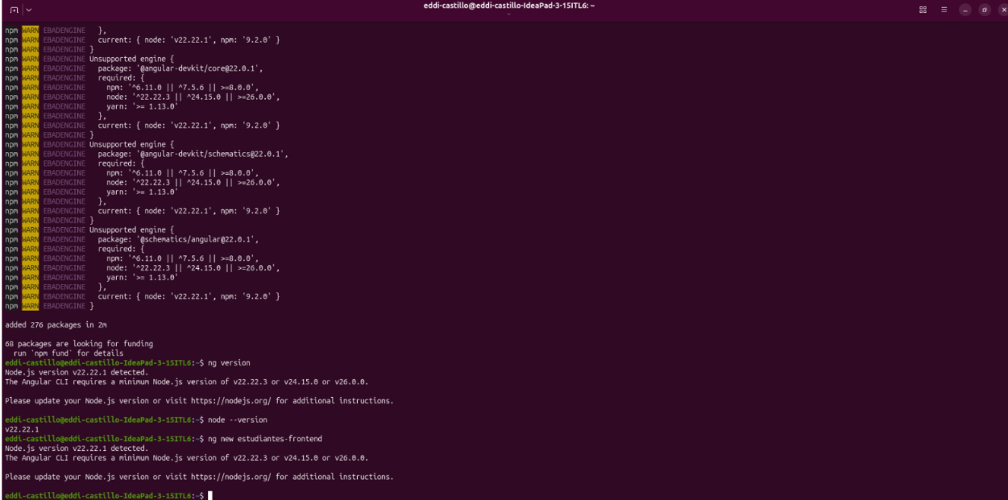
Paso 2: Creacion de proyecto angular
Primero se creó un nuevo proyecto Angular llamado estudiantes-frontend. Durante la creación se seleccionó CSS como hoja de estilos y se indicó que no se utilizaría Server-Side Rendering, ya que el objetivo era trabajar con una aplicación web básica para consumir el microservicio de forma local.
03

Slide 6
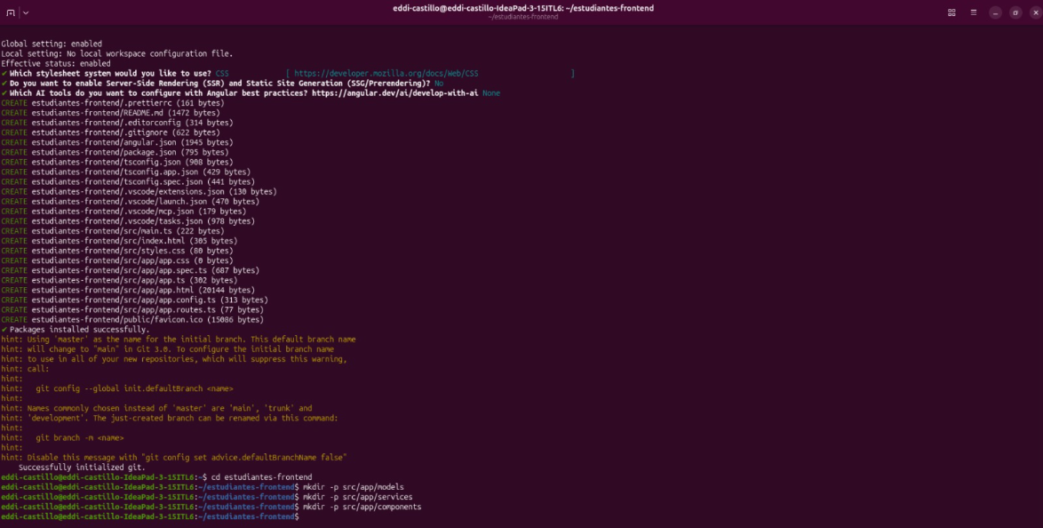
Paso 3: Organización de la estructura de carpetas del Proyecto
Una vez ubicados dentro de la carpeta del proyecto, se organizó la estructura interna de la aplicación antes de comenzar a generar archivos. Dentro de src/app se crearon tres carpetas adicionales mediante el comando mkdir, con el fin de mantener el código separado según su función: models para las interfaces de datos, services para los servicios encargados de la comunicación con el backend, y components para los elementos visuales de la interfaz.
03

Slide 7
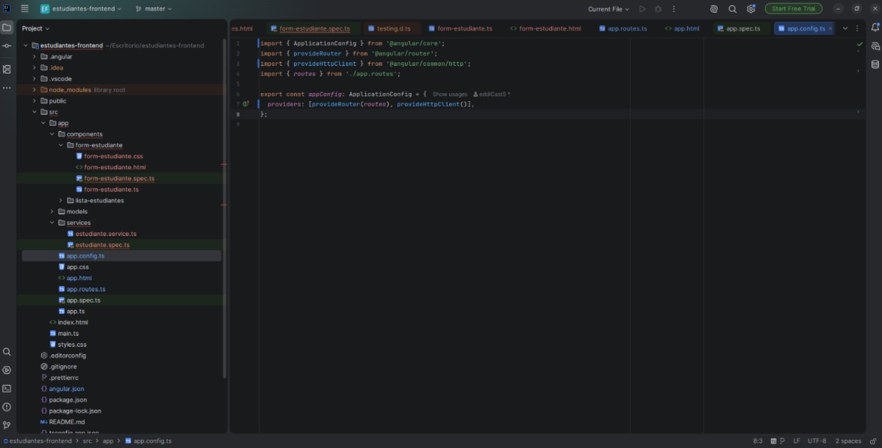
Paso 4:Configuración de HttpClient
Después de crear el proyecto fue necesario habilitar HttpClient, ya que este módulo permite que Angular realice peticiones HTTP hacia el backend. Sin esta configuración, el servicio Angular no podría comunicarse con los endpoints REST del microservicio.
03

Slide 8
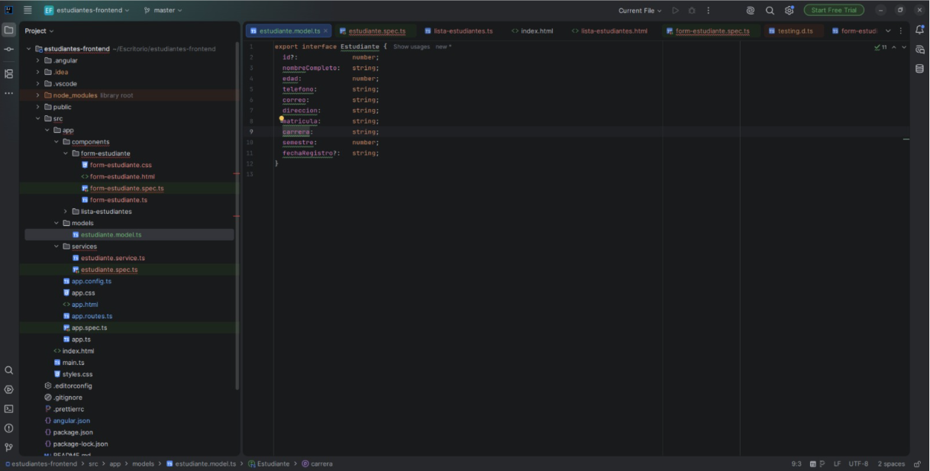
Paso 5: Creación del modelo de datos
Posteriormente se creó el modelo Estudiante dentro de la carpeta models. Este archivo define la estructura de los datos que el frontend espera recibir o enviar al backend. Al usar una interfaz, Angular puede trabajar de forma más ordenada con los campos del estudiante, como nombre, edad, teléfono, correo, matrícula y carrera.
03

Slide 9
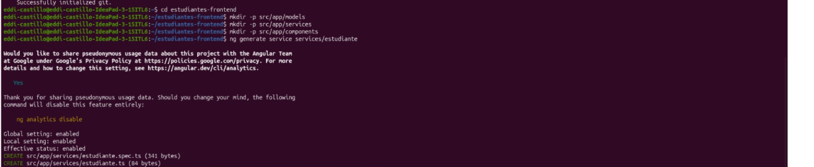
Paso 6: Creación del servicio Angular
El servicio Angular fue creado para centralizar la comunicación con el microservicio. Esto ayuda a mantener el código más organizado, ya que los componentes no se conectan directamente al backend, sino que utilizan métodos definidos dentro del servicio.
03
Al tratarse de la primera vez que se utilizaba Angular CLI en el proyecto, la herramienta solicitó autorización para compartir datos de uso anónimos bajo la Política de Privacidad de Google. Se respondió afirmativamente a esta solicitud, por lo que la configuración de analíticas quedó habilitada tanto a nivel global como local antes de continuar con la generación del servicio.

Slide 10
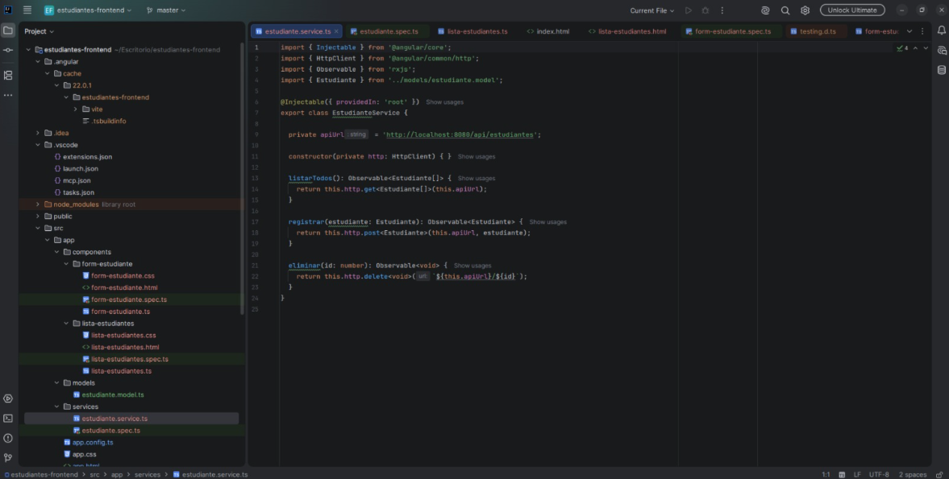
Paso 7: Configuración de HttpClient
Después de crear el proyecto fue necesario habilitar HttpClient, ya que este módulo permite que Angular realice peticiones HTTP hacia el backend. Sin esta configuración, el servicio Angular no podría comunicarse con los endpoints REST del microservicio.
03

Slide 11
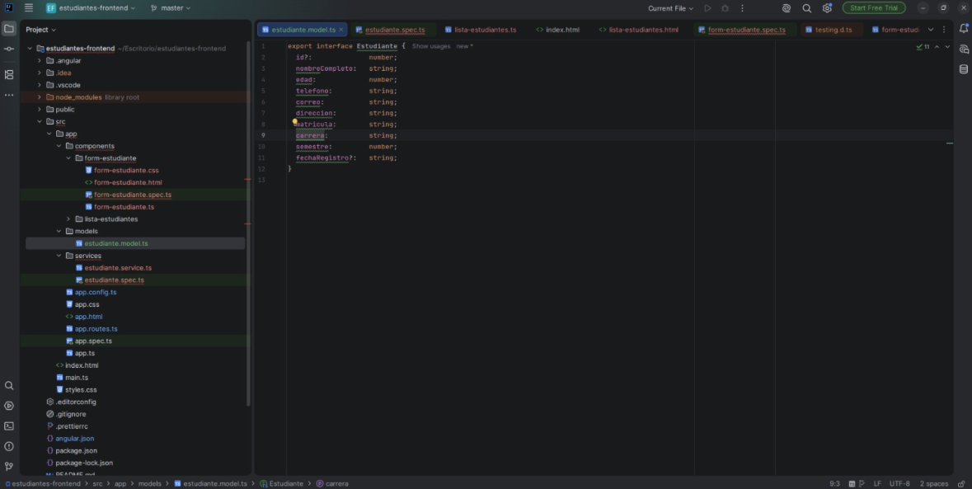
Paso 8: Creacion de modelos de datos
Posteriormente se creó el modelo Estudiante dentro de la carpeta models. Este archivo define la estructura de los datos que el frontend espera recibir o enviar al backend. Al usar una interfaz, Angular puede trabajar de forma más ordenada con los campos del estudiante, como nombre, edad, teléfono, correo, matrícula y carrera.
03

Slide 12
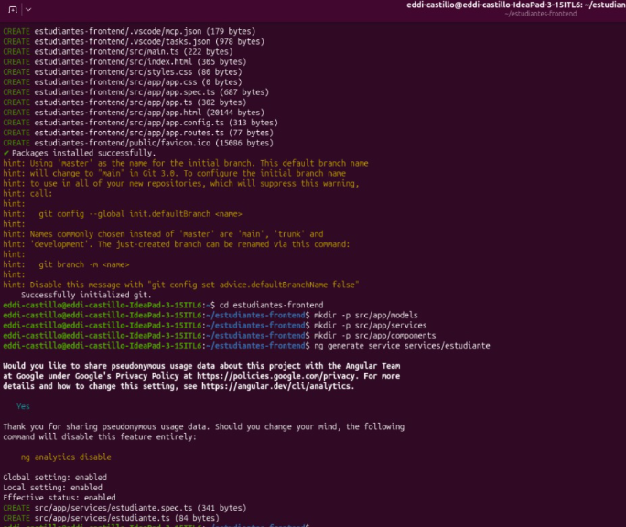
Paso 10: Creacion del servicio angular
El servicio Angular fue creado para centralizar la comunicación con el microservicio. Esto ayuda a mantener el código más organizado, ya que los componentes no se conectan directamente al backend, sino que utilizan métodos definidos dentro del servicio.
ng generate service services/estudiante
Al tratarse de la primera vez que se utilizaba Angular CLI en el proyecto, la herramienta solicitó autorización para compartir datos de uso anónimos bajo la Política de Privacidad de Google. Se respondió afirmativamente a esta solicitud, por lo que la configuración de analíticas quedó habilitada tanto a nivel global como local antes de continuar con la generación del servicio.
03

Slide 13
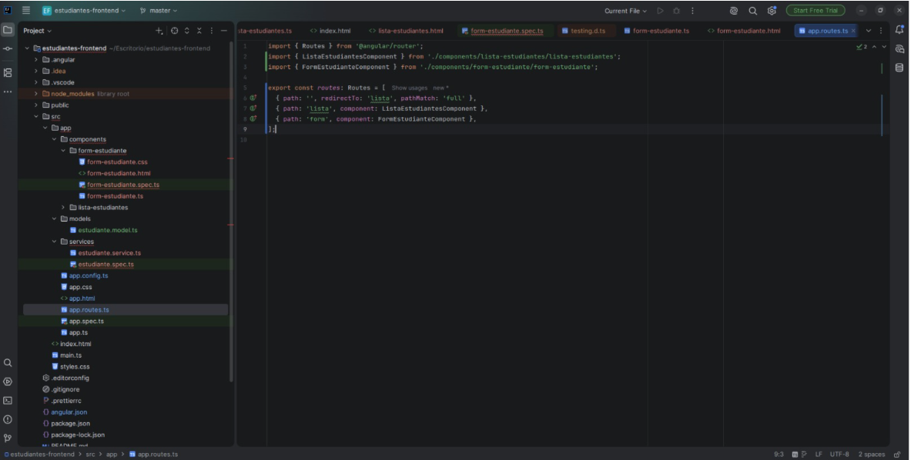
Paso 11: Configuracion de rutas
Las rutas permiten navegar entre las vistas del sistema. En este caso se configuró una ruta para la lista de estudiantes y otra para el formulario de registro. Además, se agregó una redirección inicial para que, al abrir el proyecto, se muestre directamente la lista.
03

Slide 14
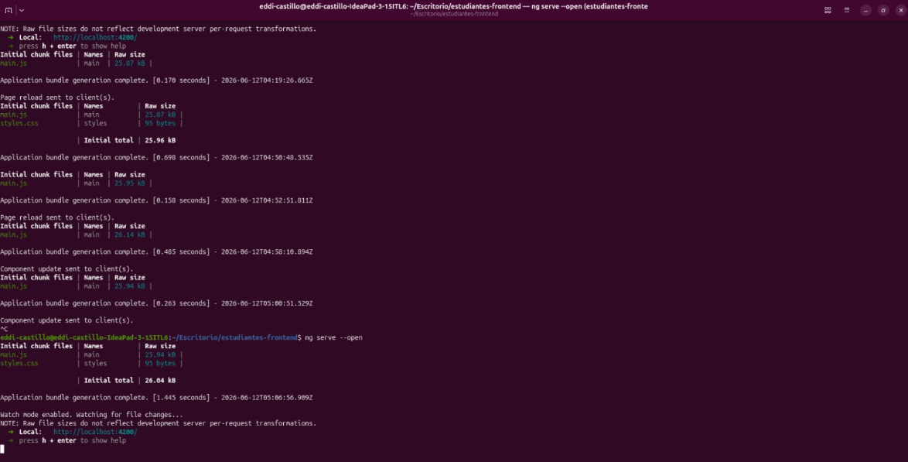
Paso 12: Ejecución del backend y frontend
Para comprobar la comunicación entre ambos proyectos, primero se inició el backend desde IntelliJ IDEA utilizando el botón de ejecución. Después se abrió la terminal dentro de la carpeta del proyecto Angular y se ejecutó el servidor de desarrollo.
ng serve –open Con este comando Angular inició en el puerto 4200 y abrió el navegador automáticamente. Mientras tanto, el microservicio Spring Boot continuó ejecutándose en el puerto 8080, permitiendo que el frontend enviara solicitudes a la API.

Slide 15
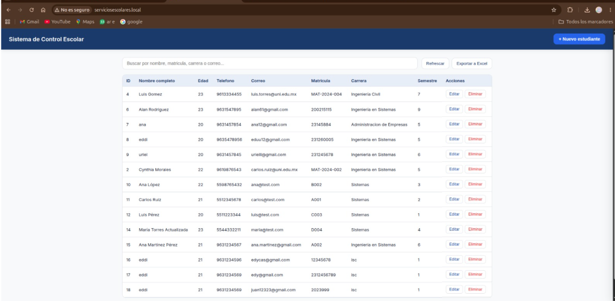
Paso 12: Resultado
Como resultado de la práctica, se logró ejecutar correctamente el sistema de control escolar de manera local mediante la dirección serviciosescolares.local. En la captura se observa que la aplicación carga correctamente en el navegador y muestra la lista de estudiantes registrados en una tabla organizada con sus datos principales, como ID, nombre completo, edad, teléfono, correo, matrícula, carrera y semestre. Además, se puede visualizar que el sistema cuenta con opciones funcionales como buscar estudiantes, refrescar la información, exportar los datos a Excel, agregar un nuevo estudiante, editar registros y eliminar información. Esto demuestra que el frontend se encuentra funcionando correctamente y que existe comunicación con el backend y la base de datos PostgreSQL, permitiendo consultar y administrar los registros desde la interfaz web.

Slide 16

Link de git hub
Anexo link de git con las actividades correspondientes
https://github.com/eddiCastS/ABD-unidad-5-.git

Slide 17



Conclusion
Podemos concluir que esta práctica fue importante porque permitió integrar un frontend Angular con un microservicio desarrollado en Spring Boot. A través de la actividad se comprendió cómo una aplicación web puede consumir servicios REST para consultar, registrar y eliminar información almacenada en una base de datos PostgreSQL.
Asimismo, se reforzó el uso de HttpClient, modelos de datos, servicios, componentes y rutas dentro de Angular. Cada uno de estos elementos cumplió una función específica para lograr que la interfaz se comunicara correctamente con el backend y presentara los datos al usuario de manera organizada.

